Slide 1
Notes:
www.4tons.com
Pr. Marcelo Augusto de Carvalho

Slide 3
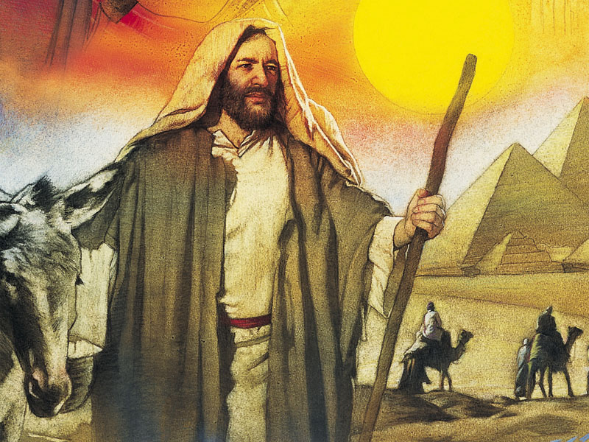
Notes:
Antes de Moisés ir até o rei do Egito para negociar a liberdade dos filhos de Israel, ele e seu irmão Aarão encontraram-se com os oprimidos líderes de Israel

Slide 4
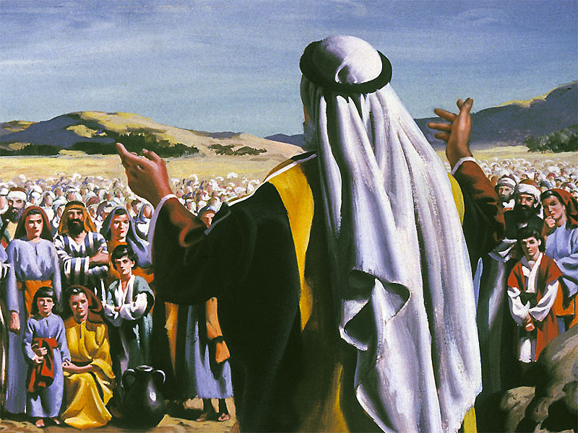
Notes:
Durante essa reunião, Moisés e Aarão animaram o povo a se consagrar ao Senhor e lhes disseram que Deus estava prestes a livrá-los da escravidão com mão poderosa.

Slide 5
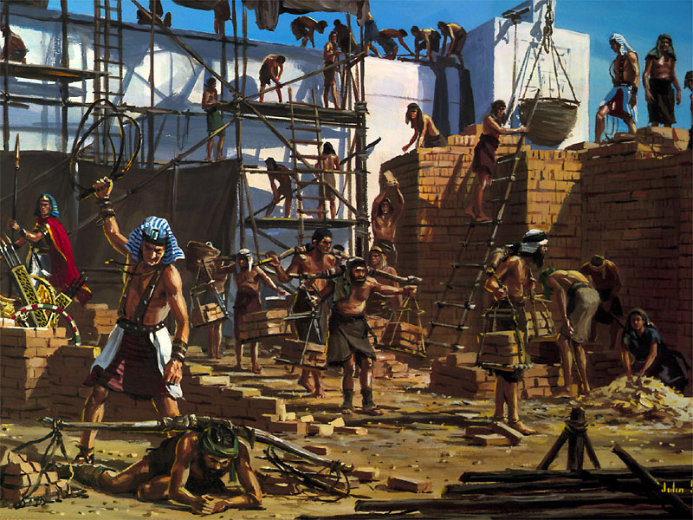
Notes:
Os israelitas estavam trabalhando sete dias por semana, para cumprir sua carga de trabalho imposta pelos egípcios.

Slide 6
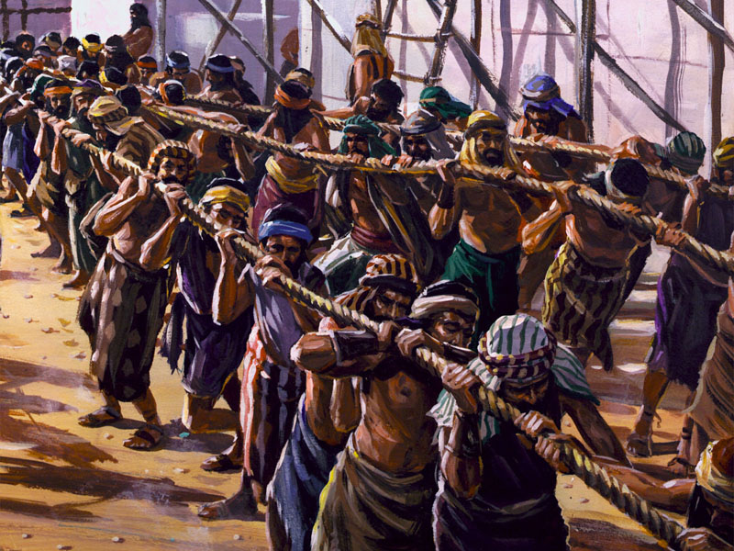
Notes:
Eles trabalhavam sete dias por semana, 24 horas por dia!

Slide 7
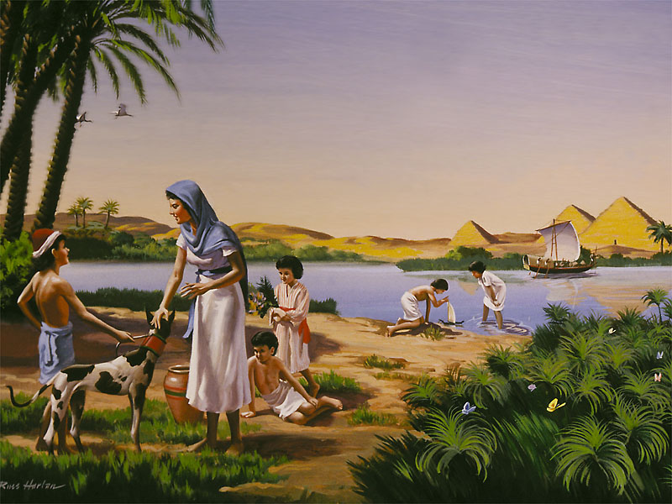
Notes:
Mas depois desse encontro com Moisés, eles decidiram descansar novamente no sétimo dia.

Slide 8
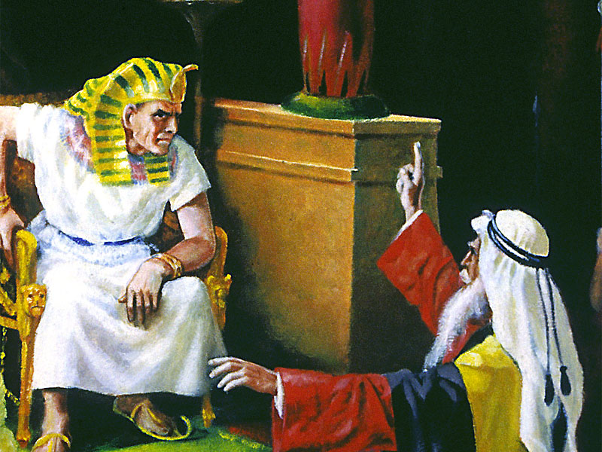
Notes:
Eis por que o furioso Faraó mais tarde disse a Moisés e Aarão: "O povo da terra já é muito, e vós o distraís das suas tarefas." (O termo hebraico traduzido nessa passagem por "distrair" é tbv ou shabath — descanso — e significa "motivar a guarda do sábado").

Slide 9
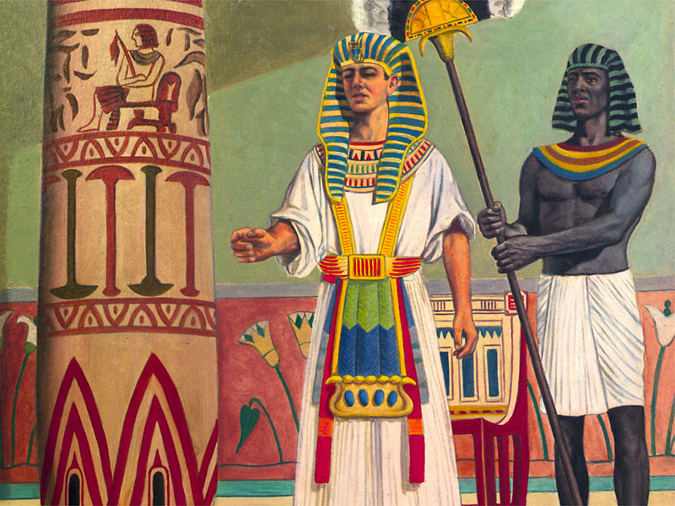
Notes:
O raivoso rei sabia que precisava tomar alguma providência drástica para manter sua população de escravos sob controle, assim ele decidiu sobrecarregá-los de trabalho e sacar Deus e Seu culto do pensamento deles.

Slide 10
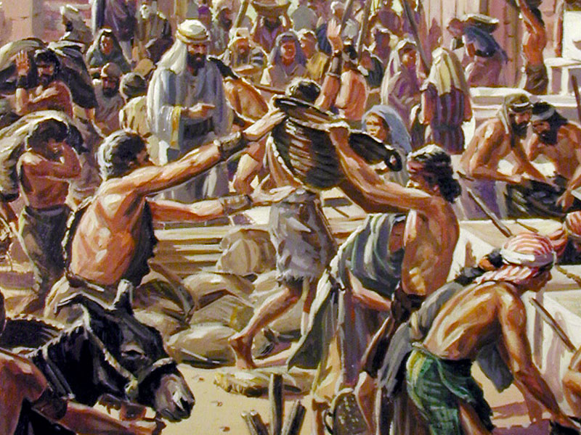
Notes:
Ele disse: "Daqui em diante não torneis a dar palha ao povo, para fazer tijolos, como antes; eles mesmos que vão e ajuntem para si a palha. E exigireis deles a mesma conta de tijolos que antes faziam; nada diminuireis dela." (Êxodo 5: 7 e 8)

Slide 11
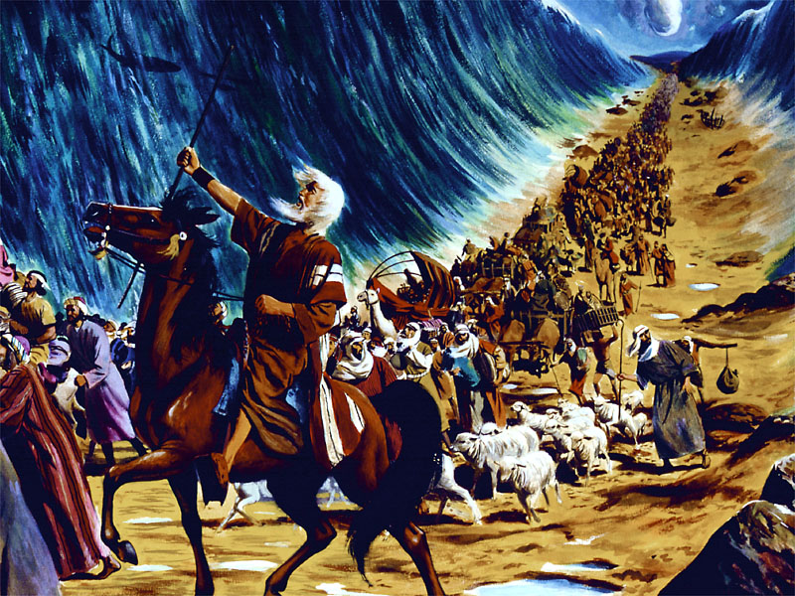
Notes:
Como nos dias de Moisés, Deus está a ponto de fazer grandes coisas por Seu povo. Logo eles serão libertados da escravidão do pecado e rumarão para a Canaã celestial. E uma vez mais Deus está procurando atrair a mente de Seu povo para a importância do descanso sabático.

Slide 12
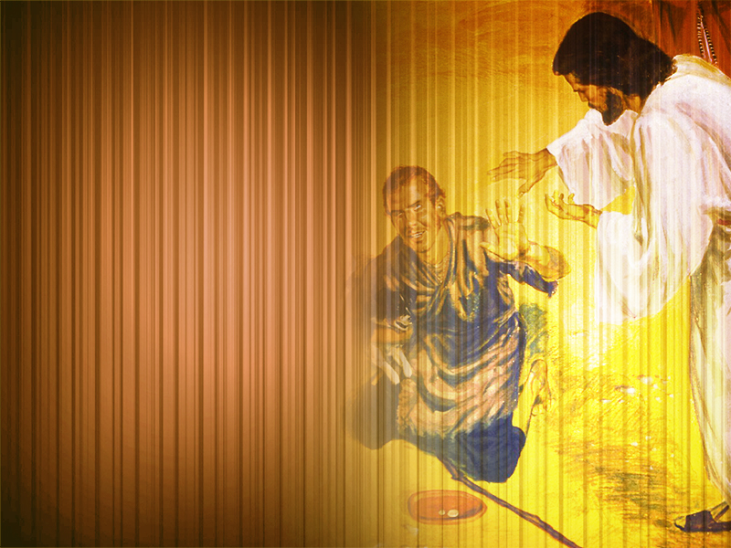
Deus fez o descanso sabático apenas para os israelitas?
“E acrescentou: O sábado foi estabelecido por causa do homem, e não o homem por causa do sábado.”
Marcos 2:27
Notes:
1. Deus fez o descanso sabático apenas para os israelitas?
Quando Jesus disse que o sábado foi feito por causa do homem, a palavra "homem" significa toda a "humanidade" — para todas as pessoas, em todo o tempo e em todos os lugares.

Slide 13
Quando Deus estabeleceu o sábado?
“Assim, pois, foram acabados os céus e a terra e todo o seu exército... E abençoou Deus o dia sétimo e o santificou; porque nele descansou de toda a obra que, como Criador, fizera.”
Gênesis 2:1 e 3
Notes:
2. Quando Deus estabeleceu o sábado? O sábado foi estabelecido no final da semana da criação.

Slide 14
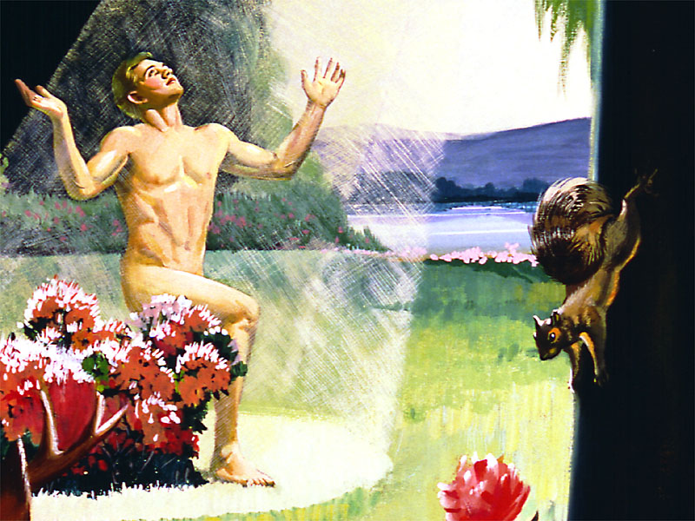
Notes:
Por três vezes em Gênesis, capítulo dois, Deus nos diz que Ele fez o sábado no sétimo dia da semana da criação. Ele também o santificou, o que significa "pô-lo de lado para uso santo". Deus fez o sábado como um período de tempo de 24 horas, porque toma tempo desenvolver o verdadeiro relacionamento de amor com Jesus.

Slide 15
Notes:
O diabo, como o Faraó do Egito, pretende manter-nos tão ocupados trabalhando que não tenhamos tempo para pensar em Deus. Sabendo como o povo dos finais dos tempos seria excessivamente ocupado, Deus separou um período de 24 horas semanalmente para despendê-lo com Seu povo, procurando fazer com que eles se familiarizassem com Seu Criador.

Slide 16
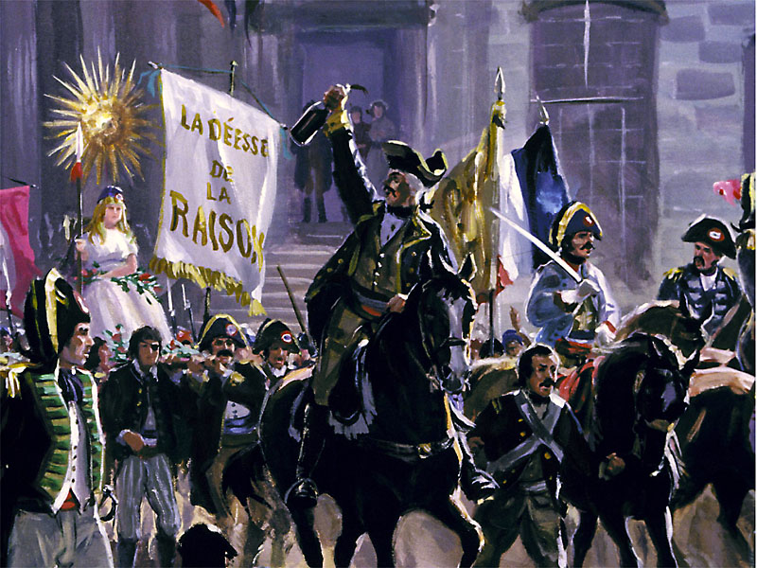
Notes:
Durante a Revolução Francesa o sábado cristão foi abolido na França. Um dia em 10 como um dia de descanso foi substituído por um dia em sete. "Nós não podemos destruir o cristianismo, até que primeiro destruir o sábado cristão", disse Voltaire. O experimento funcionou desastrosamente para o homem e os animais. Até os cavalos, trabalhando 10 dias sem descanso, caiam nas ruas de exaustão. Tan, P. L. (1996). Encyclopedia of 7700 Illustrations: Signs of the Times. Garland, TX: Bible Communications, Inc.

Slide 17
Notes:
Experiências provam que os homens não podem suportar trabalho manual sete dias por semana continuamente. A Henry Ford Motor Company decidiu diminuir a jornada de trabalho para seis dias, não tanto por causa da escassez de alumínio, mas em consideração às condições de saúde dos trabalhadores. Um porta-voz da empresa disse que sete dias de labuta teve efeitos nocivos sobre os trabalhadores. Tan, P. L. (1996). Encyclopedia of 7700 Illustrations: Signs of the Times. Garland, TX: Bible Communications, Inc.

Slide 18
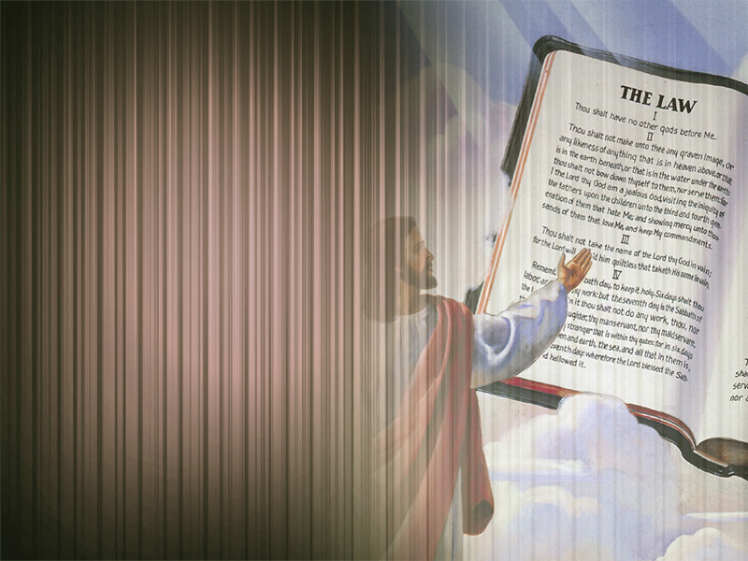
Como Deus demonstrou a importância de Seu santo sábado?
“Lembra-te do dia de sábado, para o santificar. Seis dias trabalharás e farás toda a tua obra... O Senhor abençoou o dia de sábado e o santificou.”
Êxodo 20:8-11
Notes:
Como Deus tem demonstrado a importância de Seu santo sábado? Êxodo 20:8-11 é o quarto mandamento da Lei de Deus. Tornando o sábado um de Seus mandamentos Ele demonstrou sua extrema importância. O verso 10 o chama de "o sábado do Senhor teu Deus". Somente o quarto mandamento tem início com a palavra "lembra-te", indicando que Deus sabia que o povo o esqueceria. Transgredir os Dez Mandamentos da Lei de Deus é pecado (I João 3:4). Mas Jesus morreu para salvar Seu povo de seus pecados ou transgressão da Lei (Mateus 1:21).

Slide 19
Que dia Jesus santificou?
“Indo para Nazaré, onde fora criado, entrou, num sábado, na sinagoga, segundo o seu costume, e levantou-se para ler.”
cas 4:16
Notes:
Que dia Jesus santificou? Jesus é nosso exemplo (I Pedro 2:21) em tudo, incluindo a guarda do sábado, a qual era Seu costume. Um "costume" é um hábito regular. Os cristãos devem andar como Ele andou (I João 2:6).

Slide 20
crucificado na sexta-feira
descansou na tumba no sábado
ressurgiu no primeiro dia
Notes:
Jesus foi crucificado na sexta-feira (dia de preparação), o dia que antecede ao sábado (Marcos 15:42). Jesus descansou na tumba no sábado do mandamento (Lucas 23:56), e então ressurgiu no primeiro dia, o dia posterior ao sábado (Marcos 16:1-6). Os cristãos ao redor do mundo ainda o celebram como o Domingo de Páscoa. A Bíblia mostra claramente que o sábado era o dia depois da sexta-feira e anterior ao domingo. É fácil localizar esse dia da semana em qualquer calendário

Slide 21
10 dias subtraídos do calendário em 1582
Quinta (dia 5)
Sexta (dia 15)
Notes:
Foi mudado o calendário? O calendário foi alterado uma vez, em outubro de 1582, mas essa mudança não alterou o ciclo semanal. Dez dias foram subtraídos do calendário em seguida ao dia 4 de outubro de 1582. O que teria sido sexta feira, 5 de outubro, tornou-se sexta feira, 15 de outubro. Mas isso não mudou a ordem dos dias da semana.

Slide 22
Qual era o costume do apóstolo Paulo com respeito ao sábado?
“Paulo, segundo o seu costume, foi procurá-los e, por três sábados, arrazoou com eles acerca das Escrituras.”
Atos 17:2
“E todos os sábados discorria na sinagoga, persuadindo tanto judeus como gregos.”
Atos 18:4
Notes:
7. Qual era o costume do apóstolo Paulo com respeito ao sábado? Também era costume de Paulo guardar o sábado do sétimo dia.

Slide 23
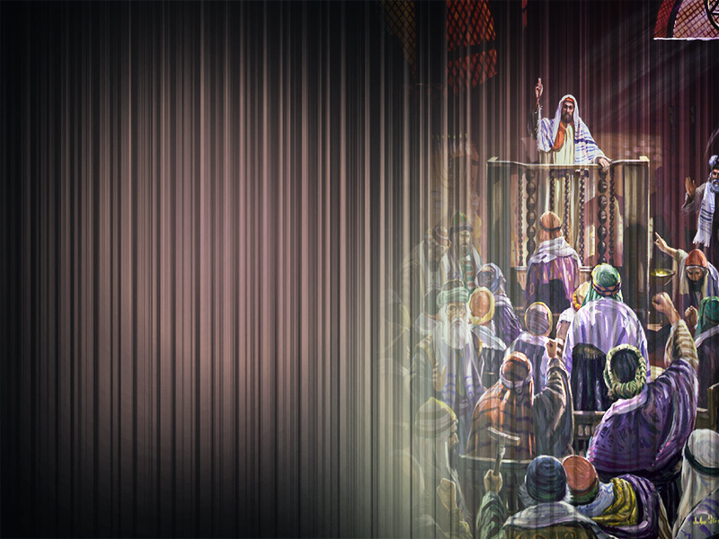
“Ao saírem eles, rogaram-lhes que, no sábado seguinte lhes falassem estas mesmas palavras.”
Atos 13:42
Notes:
Em outra ocasião, os discípulos encontraram-se no sábado com um grupo de mulheres gentias à margem de um rio, porque a cidade não possuía sinagoga (Atos 16:13).

Slide 24
O sábado deveria ser guardado após a morte de Jesus?
“Orai para que a vossa fuga não se dê no inverno, nem no sábado.” Mateus 24:20
“Não entrarão no Meu descanso.” Hebreus 4:5
Notes:
Será que Jesus queria que Seu povo guardasse o sábado após Sua morte por seus pecados? Jesus estava predizendo a queda de Jerusalém, que Ele sabia teria lugar no ano 70 d.C. (cerca de 40 anos mais tarde). Mas Ele aconselhou Seus seguidores a orarem para que eles não tivessem de fugir do exército invasor no dia de sábado. Está claro que Jesus esperava que Seu povo guardasse o sábado santo muito tempo após Sua morte.

Slide 25
COMO GUARDAR O SÁBADO?
"Não cuidando dos teus próprios interesses" (Is. 58:13): não fazer nele seu trabalho normal
”Não pretendendo fazer a tua própria vontade” : evitar diversão, entretenimento secular
Notes:
Como Guardar o sábado?
Não seguindo os teus caminhos" (Is. 58:13): não fazer nele seu trabalho normal
"Nem encontrar o teu próprio prazer”: evitar diversão, entretenimento
"Nem falar as tuas próprias palavras”: conversa fútil ou conversa sem sentido
Busacar o ensino, companheirismo, auto-exame de oração com outros cristãos na igreja (Hebreus 10:24-5)
Ao torná-lo um dia de renovação espiritual e descanso físico (Is. 58:14)

Slide 26
COMO GUARDAR O SÁBADO?
"Nem falando palavras vãs”: conversa fútil ou conversa sem sentido
Buscar o ensino, companheirismo, auto-exame de oração com outros cristãos na igreja (Hebreus 10:24-5)
Notes:
Como Guardar o sábado?
Não seguindo os teus caminhos" (Is. 58:13): não fazer nele seu trabalho normal
"Nem encontrar o teu próprio prazer”: evitar diversão, entretenimento
"Nem falar as tuas próprias palavras”: conversa fútil ou conversa sem sentido
Busacar o ensino, companheirismo, auto-exame de oração com outros cristãos na igreja (Hebreus 10:24-5)
Ao torná-lo um dia de renovação espiritual e descanso físico (Is. 58:14)

Slide 27
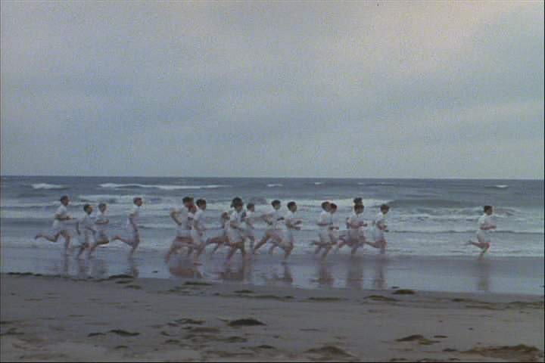
Notes:
O Filme Carruagem de Fogo conta a história verídica do atleta Eric Liddell. Durante meses Eric treinou com o objetivo de vencer a corrida de 100 metros nos Jogos Olímpicos de 1924. De repente, um corredor caiu fora da corrida de 400 metros, prevista em um dia de semana. Eric ofereceu-se para preencher o espaço, mesmo que isso fosse diferente do tipo de corrida para a qual ele havia treinado.

Slide 28
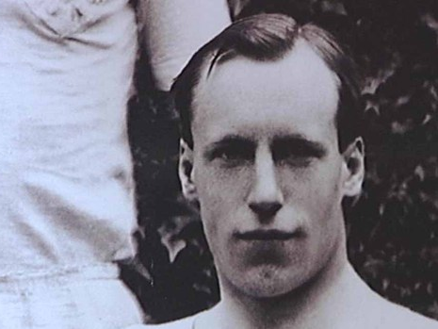
Notes:
Muitos jornalistas esportivos previram que ele iria ganhar. Então Eric descobriu que a corrida de 100 metros estava marcada para o dia que ele considerava sagrado. Isso representava um problema: Eric acreditava que não poderia honrar a Deus pela execução do concurso, no dia do Senhor. Seus fãs ficaram chocados com a sua recusa. Alguns que o haviam elogiado agora o chamavam de fanático. Mas Eric ficou firme.

Slide 29
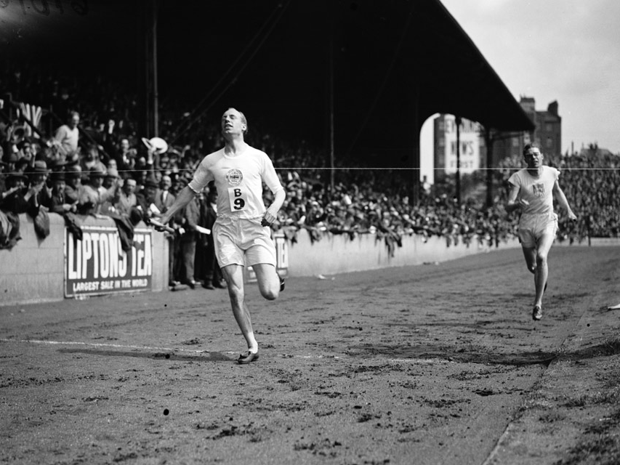
Notes:
Quando a corrida acabou, Eric Liddell estabeleceu um recorde de 47,6 segundos.

Slide 30
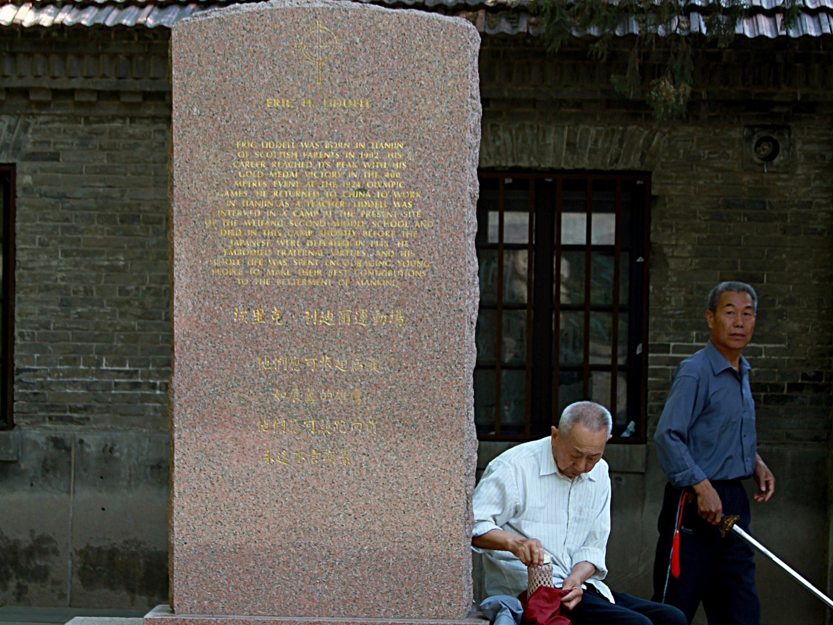
Notes:
Mais tarde, Eric Liddell foi para a China como missionário. Ele morreu em 1945, em um campo de guerra. Tan, P. L. (1996). Encyclopedia of 7700 Illustrations: Signs of the Times. Garland, TX: Bible Communications, Inc.

Slide 31
Que bênção é prometida pelo mandamento do sábado?
“Vinde a Mim, todos os que estais cansados e sobrecarregados, e Eu vos aliviarei.”
Mateus 11:28
Notes:
Que bênção é prometida pelo mandamento do sábado? Cada um dos Dez mandamentos tem um significado espiritual. Alguns cristãos legalistas focalizam a letra da lei e negligenciam seu espírito. Jesus quer que mantenhamos tudo em equilíbrio (Mateus 5:21, 22, 27 e 28). A Bíblia freqüentemente usa o termo "descanso" para referir-se à salvação. Hebreus 4:1, 4, 9 e 10 diz que aqueles que realmente foram conduzidos ao "descanso" da conversão e que habitam em Cristo, guardarão o sábado do sétimo dia como símbolo do repouso cristão

Slide 32
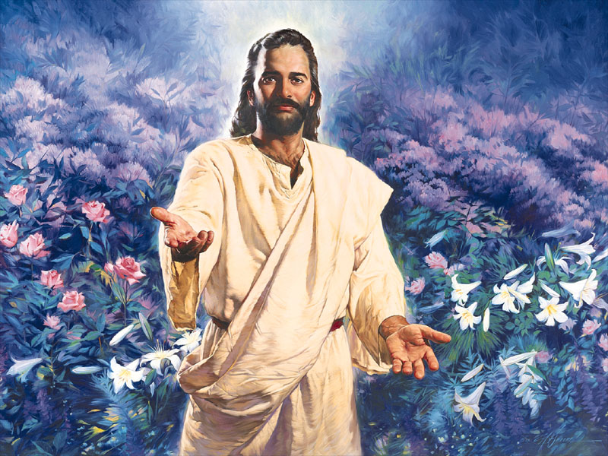
Notes:
Porque Jesus deu o sábado como um sinal de Seu poder criador e santificador, você gostaria de começar a receber as bênçãos desse dia santo, guardando-o em Sua honra?

